Slide 1
Notes:
Saludos Abre el curso 10 minutos antes para empezar con los saludos temprano.
Bienvenida Después de saludos personales, se puede compartir una bienvenida al curso:
En la lección de hoy, aprenderemos cómo Dios continúa cumpliendo su promesa, dando descendencia a Isaac con dos gemelos muy distintos, de los cuales nacerían dos naciones y de una de ella vendría el Salvador del mundo.
A pesar de que las actitudes pecadoras están presentes, la promesa perfecta del Señor se lleva a cabo aun usando esos eventos mostrando su infinita gracia.
Cómo tu maestr@, oro la Palabras de Salmo 19:14: Sean, pues, aceptables anti ti mis palabras y mis pensamientos, oh Señor, roca mía y redentor mío.

Slide 2
Oración
Notes:
Oración Herman@s, empezaremos con una oración
Dios de amor – leemos las historias de los patriarcas, nuestros ancestros espirituales, y vemos sus pecados y sus debilidades muy claramente. Nosotros también somos seres pecaminosos y débiles. Pero en tu gracia no los rechazaste, y tampoco nos rechazas a nosotros. De verdad eres un Dios de amor. Que el mundo vea tu amor en nosotros. Amén.

Slide 3
Lección 8
Isaac Bendice a Jacob
Génesis 27:1-29

Slide 4
Objetivos de la Lección
Usar el método de las Cuatro “C” con Génesis 27:1-29
Analizar el punto principal de Génesis.
Identificar los dos propósitos de Génnesis
Notes:
Lección 8: Isaac Bendice a Jacob
Usar el método de las Cuatro “C” para leer y entender Génesis 27:1-29.
Analizar el punto principal de las historias de Génesis.
Identificar los dos propósitos de Academia Cristo.

Slide 5
CAPTAR (Génesis 27:1-29)
¿Qué patrón vemos en los personajes principales de Génesis?
Notes:
Captar Un “Captar” es la introducción. Es algo interesante que capte la atención y los pone a pensar en el tema del día
Nuestro Captar de hoy día es la pregunta de nuestra tarea: ¿Qué patrón vemos en los personajes principales de Génesis?
Pide que los estudiantes comparten sus respuestas en voz alto o por chat.
Imperfectos
Adán, Eva, Noé, Abraham y Sara
Isaac y Jacob
Son “héroes de la fe” pero a la vez humanos falibles necesitados de la gracias de Dios y el perdón de sus pecados.

Slide 6
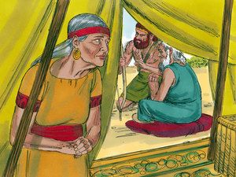
CONTAR (Génesis 27:1-29)
Notes:
Génesis 27:1-29 (Reina Valera Contemporánea)
27 Un día, cuando Isaac ya era anciano y ciego, llamó a Esaú, su hijo mayor, y le dijo: «¡Hijo mío!»
Y Esaú respondió: «¡Aquí estoy!»
2 Isaac le dijo: «Mira, ya soy viejo, y puedo morir en cualquier momento. 3 Así que toma tus armas, es decir, tu aljaba y tu arco, y ve al campo y caza algo para mí; 4 hazme luego un guisado, como a mí me gusta, y tráemelo para que lo coma.
Así, yo te bendeciré antes de que muera.»
5 Mientras Isaac hablaba con su hijo Esaú, Rebeca escuchaba. Y Esaú se fue al campo para cazar algo y traerlo.

Slide 7
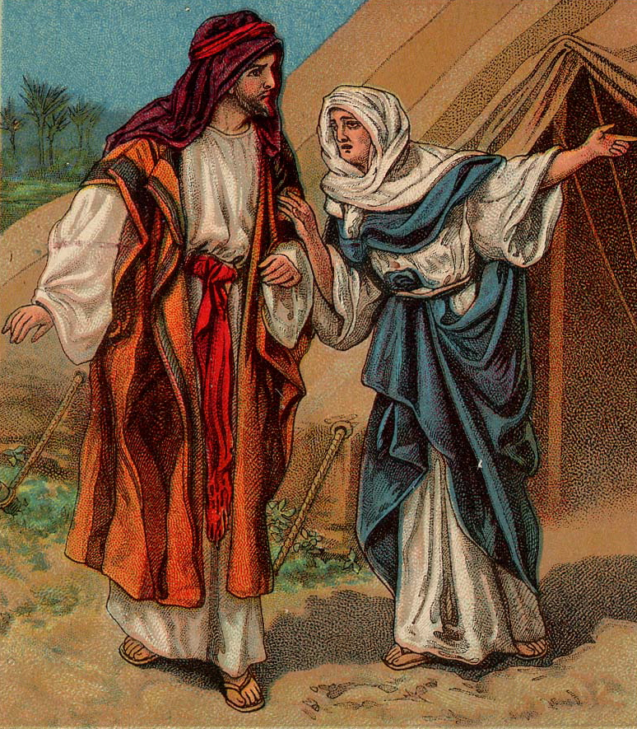
Notes:
6 Entonces Rebeca fue a hablar con su hijo Jacob, y le dijo: «Acabo de oír a tu padre hablar con tu hermano Esaú. Le dijo: 7 “Caza algo, y tráemelo; hazme un guisado, para que yo lo coma y ante el Señor te bendiga antes de que muera.”
8 Así que, hijo mío, escúchame y haz lo que voy a ordenarte: 9 Ve al ganado ahora mismo, y de entre las cabras tráeme de allí dos buenos cabritos. Con ellos haré para tu padre un guiso, como a él le gusta. 10 Luego tú se lo llevarás a tu padre, para que él coma y te bendiga antes de que muera.»
11 Pero Jacob le dijo a su madre: «Si te fijas, mi hermano Esaú es muy velludo, pero yo soy lampiño. 12 Puede ser que mi padre me palpe; entonces creerá que me estoy burlando de él, y en vez de bendición recibiré maldición.»
13 Y su madre le respondió: «Hijo mío, ¡que caiga sobre mí tu maldición! Tú, hazme caso y ve a traerme los cabritos.»
14 Jacob fue por los cabritos, y se los llevó a su madre; y ella hizo un guisado, como le gustaba a Isaac.
15 Luego, tomó Rebeca la ropa de Esaú, su hijo mayor, la mejor ropa que ella tenía en casa, y con ella vistió a Jacob, su hijo menor; 16 además, con la piel de los cabritos le cubrió las manos y la parte del cuello donde no tenía vello, 17 y puso en las manos de Jacob, su hijo, el guisado y el pan que ella había preparado.

Slide 8
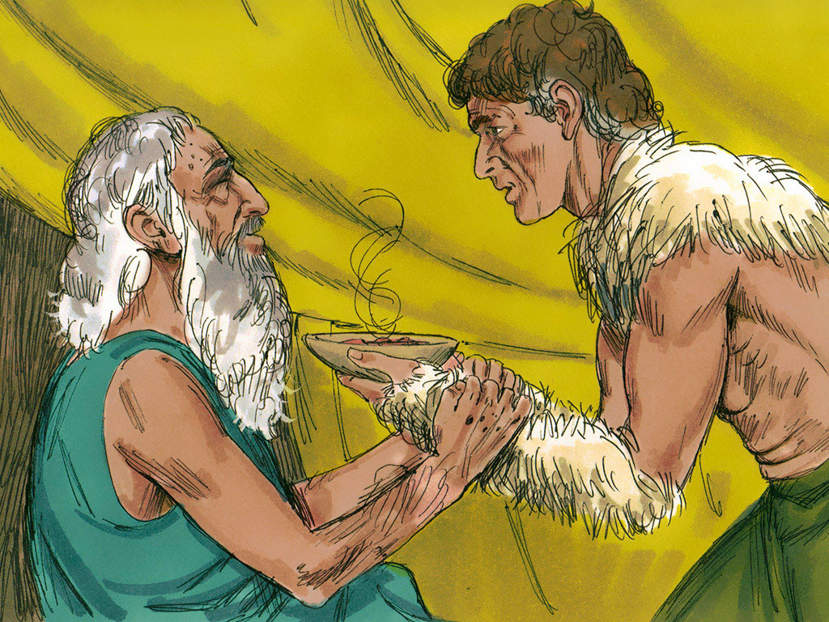
Notes:
18 Entonces Jacob fue a ver a su padre, y le dijo: «¡Padre mío!»
Isaac respondió: «Aquí estoy. ¿Quién eres tú, hijo mío?»
19 Jacob le dijo a su padre: «Soy Esaú, tu hijo primogénito. Ya hice lo que me pediste. Así que ven y siéntate a comer de lo que he cazado, para que me bendigas.»
20 Isaac le dijo a su hijo: «¿Cómo fue que tan pronto hallaste algo que cazar, hijo mío?»
Y él respondió: «Es porque el Señor, tu Dios, me permitió encontrarlo.»
21 Isaac le dijo a Jacob: «Acércate, hijo mío, que voy a palparte para saber si eres mi hijo Esaú, o no.»
22 Jacob se acercó a Isaac, su padre, y éste lo palpó y dijo: «La voz es la de Jacob, pero las manos son las de Esaú.»
23 Y no lo reconoció, pues tenía las manos velludas como las de Esaú, así que lo bendijo, 24 aunque le preguntó: «¿Eres tú mi hijo Esaú?»
Y Jacob respondió: «Sí, yo soy.»
25 Dijo también Isaac: «Acércame lo que cazaste, hijo mío, para que yo coma y luego te bendiga.»
Y Jacob le acercó el guiso, y además le llevó vino, e Isaac comió y bebió. 26 Entonces Isaac le dijo: «Ahora, hijo mío, acércate y dame un beso.»
27 Jacob se acercó y lo besó. Cuando Isaac percibió el olor de su ropa, lo bendijo así:
«¡Fíjense en el aroma de mi hijo! ¡Es como el aroma del campo que el Señor ha bendecido! 28 ¡Que Dios te dé del rocío del cielo y de las grosuras de la tierra! ¡Que te dé abundante trigo y vino! 29 ¡Que te sirvan los pueblos! ¡Que las naciones se inclinen ante ti! ¡Conviértete en señor de tus hermanos, y que ante ti se inclinen los hijos de tu madre! ¡Malditos sean los que te maldigan, y benditos sean los que te bendigan!»

Slide 9
CONSIDERAR (Génesis 27:1-29)
1. ¿Quiénes son los personajes de esta historia?
Notes:
1. ¿Quiénes son los personajes de esta historia?
Isaac: ya es anciano y ciego (v.1)
Esaú: hijo mayor de Isaac (v.1)
Rebeca: Una de las esposas de Isaac (v.5)
Jacob: hijo de Isaac, gemelo de Esaú, menor

Slide 10
CONSIDERAR (Génesis 27:1-29)
¿Quiénes son los personajes de esta historia?
¿Cuáles son los objetos de esta historia?
Notes:
2. ¿Cuáles son los objetos de esta historia?
Las armas, aljaba y arco de Esaú (v.3)
Guisado (v.4)
Dos buenos cabritos (v.9)
Guiso y pan de Rebeca (v.9 y v.17)
La ropa de Esaú (v.15)
La piel de los cabritos (v.16)
Vino (v.25)

Slide 11
CONSIDERAR (Génesis 27:1-29)
¿Quiénes son los personajes de esta historia?
¿Cuáles son los objetos (o animales) de esta historia?
¿Dónde ocurrió la historia?
Notes:
3. ¿Dónde ocurrió la historia?
Entre las tiendas de Isaac

Slide 12
CONSIDERAR (Génesis 27:1-29)
¿Quiénes son los personajes de esta historia?
¿Cuáles son los objetos (o animales) de esta historia?
¿Dónde ocurrió la historia?
¿Cuándo ocurrió la historia?
Notes:
4. ¿Cuándo ocurrió la historia?
Isaac ya está muy grande y casi ciego (v.1)
Esaú y Jacob ya tienen entre 73 y 77 años
Contexto de otros capítulos
Cuando Rebeca estaba embarazada con los gemelos, el Señor le dijo, “En tu seno hay dos naciones. Dos pueblos serán divididos desde tus entrañas; un pueblo será más fuerte que el otro, y el mayor servirá al menor.” (Génesis 25:23)
Esaú le había vendido a Jacob su primogenitura por un guiso de lentejas (Génesis 25:32-34)
Esaú ya se había casado con dos mujeres hititas. Eso no les agradó a sus padres (Génesis 26:34)

Slide 13
CONSIDERAR (Génesis 27:1-29)
¿Quiénes son los personajes de esta historia?
¿Cuáles son los objetos (o animales) de esta historia?
¿Dónde ocurrió la historia?
¿Cuándo ocurrió la historia?
¿Cuál es el problema?
Notes:
5. ¿Cuál es el problema?
El favoritismo en la casa de Isaac y Rebecca
El patrón de engañar y manipular en la familia
Dios había prometido que el “mayor servirá al menor.”

Slide 14
CONSIDERAR (Génesis 27:1-29)
¿Quiénes son los personajes de esta historia?
¿Cuáles son los objetos (o animales) de esta historia?
¿Dónde ocurrió la historia?
¿Cuándo ocurrió la historia?
¿Cuál es el problema?
¿Se resuelve el problema?
Notes:
6. ¿Se soluciona el problema?
Lo de favoritismo, no
Dios obra para el bien de los suyos y su salvación aun en medio de una situación triste

Slide 15
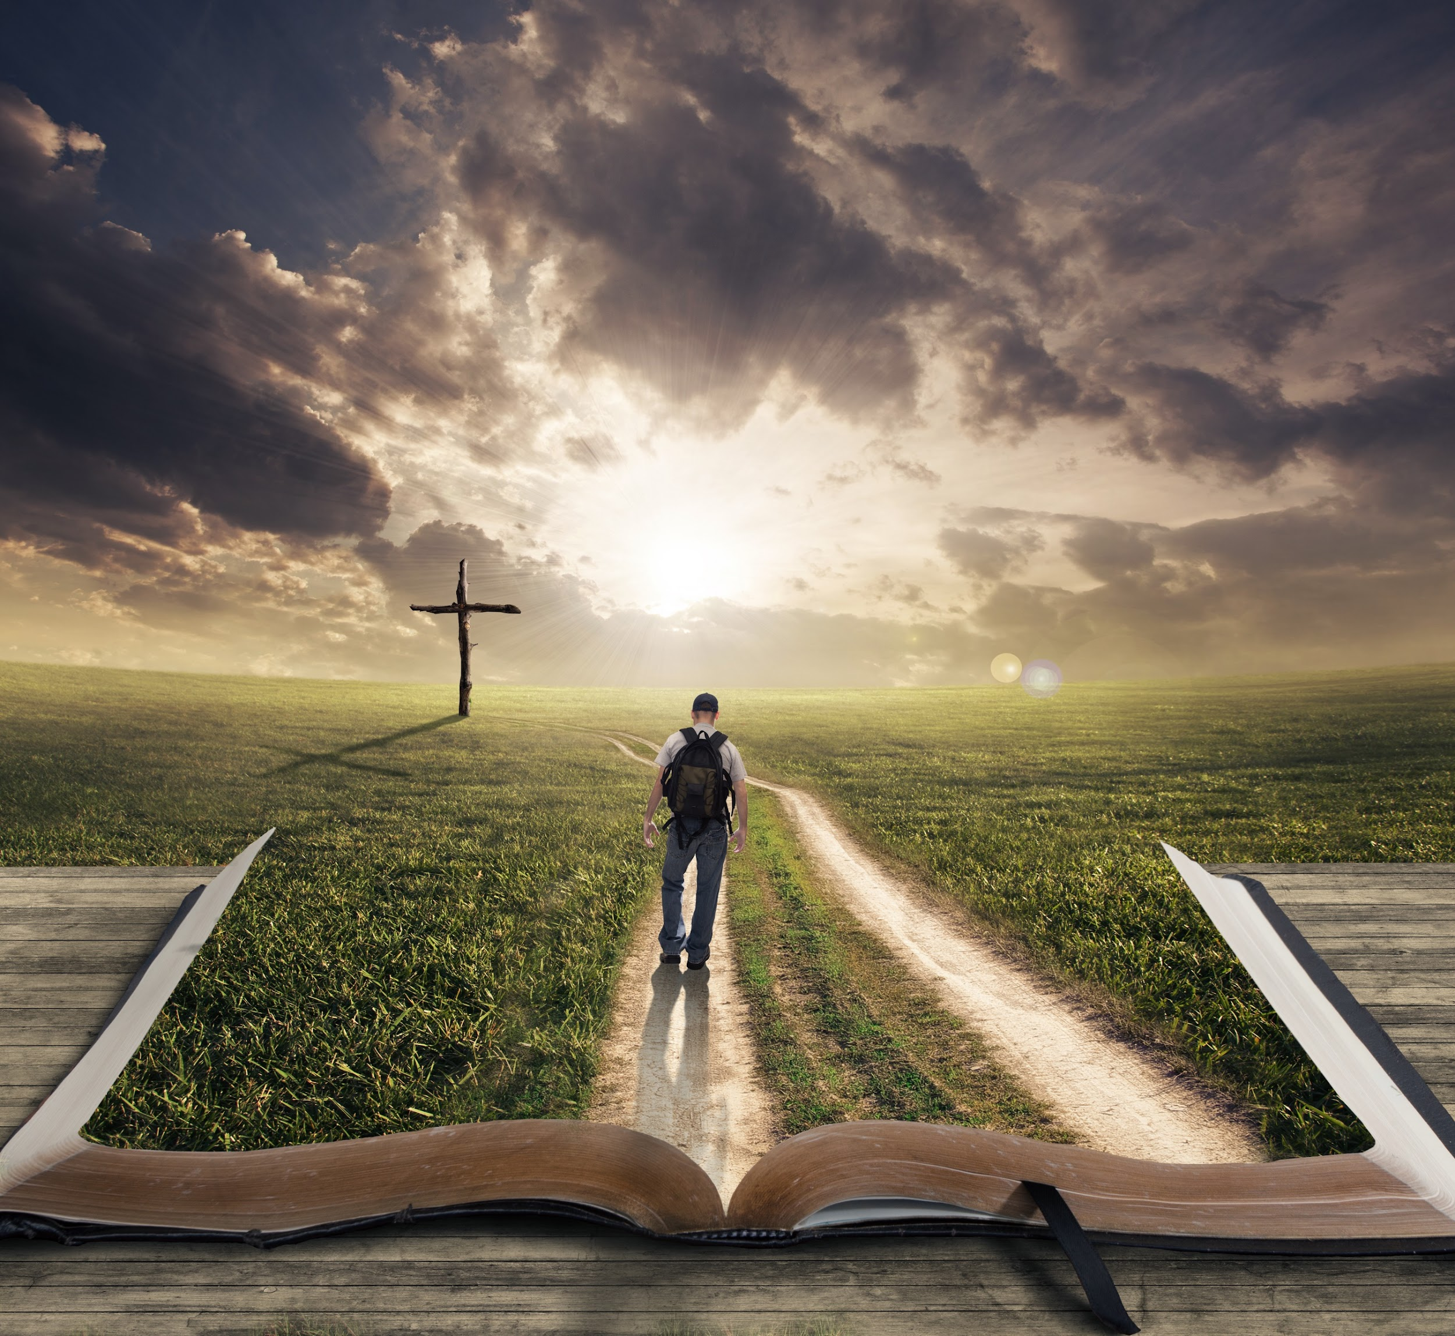
Consolidar
Génesis 27:1-29
Notes:
Consolidar Estas preguntas son muy útiles para aplicar cualquier historia bíblica a la vida personal. Es la oración de Academia Cristo que ustedes las usen para aplicar ley y evangelio a tus vidas propias.

Slide 16
Consolidar (Génesis 27:1-29)
1. ¿Cuál es el punto principal de
la historia?
Notes:
1. ¿Cuál es el punto principal de la historia?
Jacob y Rebeca engañan a Isaac y a Esaú.

Slide 17
Consolidar (Génesis 27:1-29)
2. ¿Qué pecado veo en esta historia
y confieso en mi vida?
Notes:
2. ¿Qué pecado veo en esta historia y confieso en mi vida?
Manipular, controlar, engañar
No confiar en Dios

Slide 18
Consolidar (Génesis 27:1-29)
3. ¿En qué versos y palabras de
esta historia veo el amor de Dios
hacia mí?
Notes:
3. ¿En qué versos y palabras de esta historia veo el amor de Dios para conmigo?
Dios da sus promesas divinas a gente pecaminosa, defectuosa
Romanos 8:28 – En todo, Dios está obrando para el bien de los que lo aman y han sido llamados.
De una familia así, viene mi Salvador. El Salvador perfecto viene de gente así para salvarme a mí y a ustedes también.

Slide 19
Consolidar (Génesis 27:1-29)
4. ¿Qué pediré que Dios obre en mí para poner en práctica su Palabra?
Notes:
4. ¿Qué pediré que Dios obre en mi para poner en práctica esta palabra de Dios?
A confiar en sus tiempos y sus caminos.
Saber que Él es Dios, y yo no.
Ser honesto y sincero con la gente.
Estar contento con las bendiciones que tengo, no sentir que tengo que defraudar, mentir para recibir una bendición

Slide 20
Objetivos de la Lección
Usar el método de las Cuatro “C” con Génesis 27:1-29
Analizar el punto principal de las historias de Génesis
Identificar los dos propósitos de Academia Cristo
Notes:
Lección 8: Isaac Bendice a Jacob
Usar el método de las Cuatro “C” para leer y entender Génesis 27:1-29.
Analizar el punto principal de las historias de Génesis.
Identificar los dos propósitos de Academia Cristo.

Slide 21
Notes:
Amigas, creemos en Dios Padre Todopoderoso. En el principio, lo hizo todo en seis días. Cuando pecaron los seres humanos, Dios intervino. Implementó su plan para la salvación del mundo. El mundo se llenó de violencia, y Dios envió un diluvio. Pero Dios no descuidó de su plan. Salvó a Noé, a su familia, y la promesa. Llamó a Abram, prometió hacer de él una gran nación. En las vidas de Adán, Eva, Noé y su familia, Abraham, Sara, Isaac y Jacob, vemos la gracia de Dios. El Señor no los escogió porque eran perfectos. Es por gracia.
Nuestro Dios es el Dios de ellos. Es el Dios de gracia. Es el Dios que salva. Es el Dios que promete y cumple.
El propósito especifico de Génesis es describir la actividad salvadora de Dios. Génesis es el primer capítulo en la magnífica historia de la operación de rescate de Dios al que nosotros llamaos su plan de salvación. Es interesante e instructivo notar cómo describe Génesis la obra redentora de Dios, sin formular declaraciones doctrinales, pero narrando las biografías de las personas. En la vida de estas gentes podemos ver a Dios en acción con el mensaje de su ley y amor.

Slide 22
Objetivos de la Lección
Usar el método de las Cuatro “C” con Génesis 27:1-29
Analizar el punto principal de las historias de Génesis
Identificar los dos propósitos de Academia Cristo
Notes:
Lección 8: Isaac Bendice a Jacob
Usar el método de las Cuatro “C” para leer y entender Génesis 27:1-29.
Analizar el punto principal de las historias de Génesis.
Identificar los dos propósitos de Academia Cristo.

Slide 23
El Propósito de
ACADEMIA
CRISTO
Notes:
Los dos propósitos de Academia Cristo
Academia Cristo Brinda capacitación para cumplir la Gran Comisión de Jesucristo (“Vayan y hagan discípulos de todas las naciones”), ayudándoles a crecer en el conocimiento de la Biblia y orientándoles en cómo llevar la Palabra a otros
Nos dedicamos a ayudarles en conocer y entender las Escrituras, porque en ellas el Espíritu Santo nos muestra el pacado y conocemos la gracias de Jesucristo
Al apropiarnos de ese conocimiento del amor de Cristo, entendemos que no se puede quedar con nosotros, y tal como Jesucristo nos llama deseamos compartir la Palabra a otros.
Discipulado 1: Aprender, crecer, formar una unidad en creencia
Discipulado 2: Compartir con otros en casa y en la comunidad
*Si ya tienen grupo y desean recibir consejería, avísame o cualquier Profesor de Academia Cristo!

Slide 24
Hermanos, les ruego por el nombre de nuestro Señor Jesucristo, que se pongan de acuerdo y que no haya divisiones entre ustedes, sino que estén perfectamente unidos en un mismo sentir y en un mismo parecer.
1 Corintios 1:10

Slide 25
No dejemos de congregarnos, como es la costumbre de algunos, sino animémonos unos a otros; y con más razón ahora que vemos que aquel día se acerca.
Hebreos 10:25

Slide 26
Proyecto Final

Slide 27
Bendición
El Señor te bendiga y te guarde. Haga el Señor resplandecer su rostro sobre ti y tenga de ti misericordia. Vuelve el Señor su rostro a ti, y te conceda la paz. Amén. (Números 6:24-26)
Notes:
Bendición o Oración y Despedida
Padre celestial. Te damos gracias por tu gracia. Nos escogiste para ser tuyos antes de la creación, no por ningún mérito nuestro. Y ahora, por la fe somos hijos de Abraham, hijos tuyos, y herederos de la promesa. Que tu amor nos impulse a llevar este bello mensaje de misericordia a los demás. Te doy gracias por los que participaron en esta lección. Que sigan creciendo en la gracia de tu hijo Jesucristo, Amén.

